Slide 1
Alternative dopo il tirocinio
aggiunte o modifiche sono da comunicare p.f. a lorenzo.spoerri@gmail.com

Slide 2

Tirocinio, e poi? …
Dopo un tirocinio ci sono molte possibilità: lavorare per mantenersi, mettersi in proprio, continuare a formarsi, andare all'estero o svolgere il servizio militare o civile.
www.orientamento.ch/dyn/show/8327

Slide 3
Il mercato del lavoro
Per la ricerca di impiego si distinguono due tipi di mercati: il mercato aperto e il mercato nascosto. Per ognuno di questi vi sono caratteristiche e vie d’accesso specifiche. I canali principali sono Internet, la stampa e i contatti personali.
www.orientamento.ch/dyn/show/8921

Slide 4
Aiuti alla scelta della carriera professionale ideale:
1) Mi Oriento – scelta professionale :
www.orientamento.ch/dyn/show/61007
2) Professioni sconosciute: www.orientamento.ch/dyn/show/147350 ;
3) Settori professionali: www.orientamento.ch/dyn/show/147350?Tab=DomainE2a ;

Slide 5
Scopro la professione e il mio profilo:
4) Scheda del impiegato/a di commercio:
www.orientamento.ch/dyn/show/1900?lang=it&idx=30&id=99 ;
5) Autovalutazione del proprio profilo:
www.anforderungsprofile.ch/index.cfm?action=act_getfile&doc_id=100048&spr=it ;
Profili dei requisiti per Impiegato/a di commercio AFC; via Estesa oppure via Base:

Slide 6
I profili dei requisiti della professione:
6) Profili requisiti, Impiegato di commercio E:
www.anforderungsprofile.ch/index.cfm?content=aprofil&anforderungsprofile_action=dsp_profil&apber_beruf_idlist=68600&areferer=az&spr=it ;
7) Profili requisiti, Impiegato di commercio B:
www.anforderungsprofile.ch/index.cfm?content=aprofil&anforderungsprofile_action=dsp_profil&apber_beruf_idlist=68500&areferer=az&spr=it ;

Slide 7
Test d’ammissione:
8) Demo di un possibile test d’ammissione:
www.gateway.one/it-CH/multicheck-demo.html

Slide 8
Come creare un buon dossier di candidatura nelle
3 lingue nazionali
ITALIANO: https://drive.google.com/open?id=12w_ZfZukIgbyb9C21_wQoM58ChQNDvQu
DEUTSCH: https://drive.google.com/open?id=1wf2eqWF9kkcmySJktW5cQVld6g9jefyW
FRANCAIS: https://drive.google.com/open?id=1tOJTF-e5rQCUqRDTz7E09cT5mW3taaoH
URC – Come presentare una buona candidatura:
https://drive.google.com/open?id=1zK8GJHko-msnjX62F456KkZuque3v6uz

Slide 9

Competenze linguistiche e digitali UE
Come valutare le proprie competenze linguistiche e digitali: https://europass.cedefop.europa.eu/it/resources
Competenze linguistiche PEL ;
Competenze digitali ;
Crea online CV ( ! solo per UE/EU ! ) e Lettera di Motivazione ;
Il dossier di candidatura completo

Slide 10
Il colloquio di selezione
Il colloquio di presentazione è una tappa decisiva della procedura di selezione dei candidati: si tratta infatti di convincere il datore di lavoro che si corrisponde al profilo cercato. La preparazione, la prima impressione, l’attenzione e la fiducia in se stessi contano molto durante il colloquio.
www.orientamento.ch/dyn/show/22364

Slide 11

Domande ricorrenti al colloquio (1)
Motivazione / conoscenze professionali:
Perché si è candidato a questa posizione?
Cosa la stimola di questo lavoro?
Quali sono gli elementi distintivi caratteristici del lavoro quotidiano?
Elenchi qualche attività che si esercita in una giornata tipo?
Quali sono i vantaggi e/o gli inconvenienti della professione?

Slide 12
Domande ricorrenti al colloquio (2)
Motivazione / conoscenze professionali:
Cosa sa della ditta, della divisione, del settore presso la quale ha inoltrato la candidatura?
Quali sono secondo lei le particolarità di questo lavoro presso … «ditta» … rispetto ad in un’altra azienda? Possibili modelli d’impiego in azienda?
Quale carriera professionale vorrebbe intraprendere? Perché?

Slide 13
I vostri compiti, responsabilità e successi in azienda e nel tempo libero
Compiti, responsabilità e successi:
Presentate quali sono i vostri compiti e le vostre responsabilità in azienda.
Quali sono stati i vostri successi in azienda?
Presentate quali sono i vostri impegni nel tempo libero (hobby):
- Quanto tempo vi investite?
- Quali sono le responsabilità che
comportano?
- Quali sono i successi che avete raggiunto?

Slide 14
Autovalutazione
Molti altri buoni candidati ci hanno presentato la loro candidatura. Ci dica in 1 minuto e mezzo perché dovremmo scegliere proprio Lei.
Elenchi quali sono i suoi punti forti ed i punti deboli:
Punti forti Punti deboli

Slide 15
Consigli per il colloquio
Ulteriori consigli per il colloquio di candidatura:
- Ricevo domande sulla pianificazione
famigliare?
- Le possibili 10 domande da porre al colloquio
- Come migliorare per il futuro?
- Progetti di formazione professionale?
www.orientamento.ch/dyn/show/8327

Slide 16
Link utili per la ricerca lavoro
www.jobs.ch ; www.ti.ch/concorsi ; www.tio.ch/annunci/tuttojob ; www.18-24.ch ;
www.job-room.ch ; www.e-lavoro.ch,
www.area-lavoro.ch ; www.carriera.ch ; www.ti.ch/bacheca over 18 ; adecco.ch ; manpower.ch ; lavoro.swiss ; local.ch ; kompass.ch ; gate24.ch ; Linkedin ; Xing .
www.sbb.ch/jobs ; www.bls.ch/jobs ; www.voev.ch/de/Service/Stellenboerse ; www.rhb.ch/jobs ; www.login.ch/jobs ; www.utpt.ch ;

Slide 17
newsletter con gli annunci di lavoro
annunci di lavoro apparsi sui media cantonali, i concorsi pubblici apparsi sul foglio ufficiale e un annuncio di una nostra azienda partner:
Vai alla pagina web con gli annunci delle ultime tre settimane:
https://www.lugano.ch/temi-servizi/lavoro-e-impresa/trovare-lavoro/luganonetwork/newsletter.html

Slide 18

Linkedin
Su: www.linkedin.com
Creare una rete di contatti per la ricerca di un posto di lavoro
Creare il proprio profilo
Cercare le offerte di lavoro pubblicate
Pubblicano offerte di lavoro su:
https://www.linkedin.com/jobs/

Slide 19

Facebook
www.facebook.com/groups/167846266630730/
Gruppo privato:
Offerte Lavoro - Ticino e Svizzera
Cercare le offerte di lavoro pubblicate

Slide 20

Il ramo commerciale
Camera di Commercio Cantone Ticino:
www.cc-ti.ch/associazioni ;
Società Impiegati di Commercio Ticino:
www.sicticino.ch/community/affiliazione/giovani-diplomati ;
Schwizer Industrie- und Handelskammer: www.sihk.ch ;
Aziende formatrici come Impiegati di commercio AFC ;
Le aziende formatrici della Rete ARAF .

Slide 21
Programmi d’aiuto per la ricerca d’impiego per giovani
Progetto ARI - Apprendisti Ricerca Impiego dopo il tirocinio: https://m4.ti.ch/fileadmin/DECS/DFP/centrieservizi/ARI/download/2013_ARI_materiali_consulenti.pdf ;
CT2 Programma d’aiuto nella ricerca di lavoro per giovani: www.sos-ti.ch/files/2020-2022-CT2-flyer-Coaching-per-giovani.pdf ;
18-24: Progetto per i giovani che vogliono entrare nel mondo del lavoro (solo Ticino): www.18-24.ch ;
Carica la tua candidatura online: www.18-24.ch/progetto1824/index.php/App_controller/load_login/

Slide 22
Formazione continua professionale
Brevi Seminari Informativi e Consulenze: www.cittadeimestieri.ti.ch/lagenda ;
Formazione superiore: www.orientamento.ch ;
Quadro nazionale qualifiche formazione professionale (richiedere complemento diploma mobilità extra-Svizzera): www.sbfi.admin.ch/sbfi/it/home/formazione/mobilita/qnq-formazione-professionale.html ;
Lingue e stage all’estero - Swissmobility: www4.ti.ch/decs/dfp/lse/servizi-lse ;
IC e globalizzazione, digitalizzazione, industria 4.0: www.skkab.ch/it/informazione-professionale/discoveryourfuture ;

Slide 23

Candidature elettroniche presso
SBB CFF FFS
Annuncio online di Candidature presso le SBB CFF FFS: https://company.sbb.ch/it/impieghi-carriera/jobs/posti-liberi.html
Seconde formazioni nel mondo ferroviario: https://company.sbb.ch/it/impieghi-carriera/metti-in-movimento-la-svizzera-insieme-a-noi/ferrovia.html
Posti di lavoro presso le imprese di trasporto pubblicate su Unione dei Trasporti Pubblici: https://www.voev.ch/de/Service/Stellenboerse

Slide 24

Scelta e
Newsletter dei posti di lavoro
SBB CFF FFS
Trovate il lavoro giusto per voi: https://company.sbb.ch/it/impieghi-carriera/posti-liberi/job-finder.html
Annunciarsi alla Newsletter Jobs di FFS (esterni): https://company.sbb.ch/de/jobs-karriere/offene-stellen/job-suche.html
Vale anche per le signore…

Slide 25
Le seconde formazioni presso
SBB CFF FFS
Tutte le Seconde Formazioni FFS:
Assistente clienti ;
Macchinista di locomotiva => Viaggiatori o Cargo ;
Responsabile circolazione treni (RCT) ;
Specialista pianificazione operativa ;
Controllore tecnico Cargo ;
Agente di viaggi ferroviari ;
Venditore/trice di viaggi al Contact Center SBB di Brig ;
Macchinista di treni-cantiere nella categoria B100 ;
Polizia dei trasporti ;
l’offerta posti può variare a dipendenza delle esigenze!

Slide 26
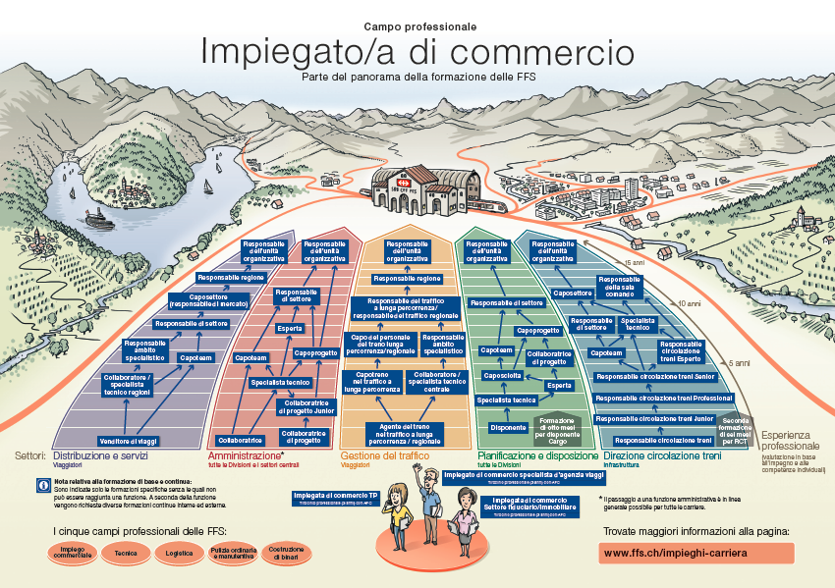
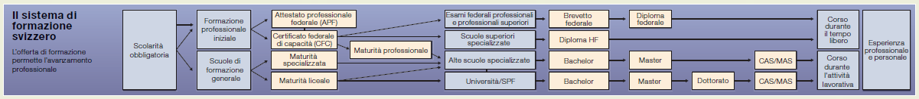
Le seconde formazioni presso
SBB CFF FFS
Tutte le Seconde Formazioni FFS:
Assistente clienti ;
Agente di viaggi ferroviari ;
Venditore/trice di viaggi al Contact Center SBB di Brig ;
Macchinista di locomotiva ;
Responsabile circolazione treni (RCT) ;
Macchinista di treni-cantiere nella categoria B100 ;
Polizia dei trasporti ;
Controllore tecnico Cargo .

Slide 27

Altre seconde formazioni presso esterni
- Scuola Cantonale di Polizia: www4.ti.ch/di/pol/chi-siamo/scuola-di-polizia/
- Specialista Dogana e sicurezza dei confini:
www.ezv.admin.ch/ezv/it/home/l-afd/professioni-e-formazione/fachspezialist-zoll-grenzsicherheit.html
- Saggiatore giurato di metalli preziosi: www.ezv.admin.ch/org/04156/04164/index.html?lang=it
- Offerte d’impiego presso la Confederazione, admin.ch: www.stelle.admin.ch

Slide 28
La tua carriera professionale
Pianifica la tua carriera professionale futura
(tra 5 anni, tra 10 anni, …)
www.orientamento.ch e www.ti.ch/bacheca ;
www4.ti.ch/decs/ds/uosp/pubblicazioni/scelta-professionale/ ;
www.formazioneprofessionaleplus.ch ;
www.ti.ch/millestrade ;
www.cittadeimestieri.ti.ch ;
www.ti.ch/orientamento ;
Consigli per la carriera .

Slide 29

Maturità professionale post MP2
Maturità Post AFC (per professionisti qualificati) alla CPC Bellinzona:
www.cpcbellinzona.ch/Corso-per-Professionisti-Qualificati-4f255900
Iscrizione entro inizio luglio tramite il seguente formulario:
www.cpcbellinzona.ch/Formulario-iscrizione-MP2-fbdf4a00
Tutte le maturità professionali in Ticino:
www.ti.ch/maturitaprofessionale

Slide 30

Corsi di formazione
SIC Ticino
Perfezionamenti e Formazioni continue nell’ ambito commerciale presso www.sicticino.ch :
Risorse umane ;
Contabilità e finanza ;
Logistica e spedizioni ;
Commercio - Assistente di direzione ;
Vendita e marketing ;
Maturità commerciale ;
SSEA - Scuola Superiore Economia Aziendale ;

Slide 31

Corsi della
Camera di Commercio
Ticino
L’offerta di formazioni puntuali in vari ambiti aziendali su www.cc-ti.ch/formazione/ :
Diritto ;
Export ;
Finanza ;
Marketing e Vendita ;
Organizzazione ;
Risorse Umane ;
Soft skills ;
Scuola manageriale .

Slide 32
Corsi per adulti in
Ticino
Colora il tuo tempo libero! Servono, sempre!
http://decs.news.ti.ch/display.php?M=307073&C=9fffeba5a3aa558f213600458efbeb17&S=1120&L=264&N=765:
Lingue:
Italiano
Tedesco
Inglese
Francese
Altre lingue
Contabilità:
Contab. classic 1° e 2° anno
Contabilità due in uno
Approfondimento 3° anno
Contab. su Banana 9.0
Programma Easy Salary
.

Slide 33
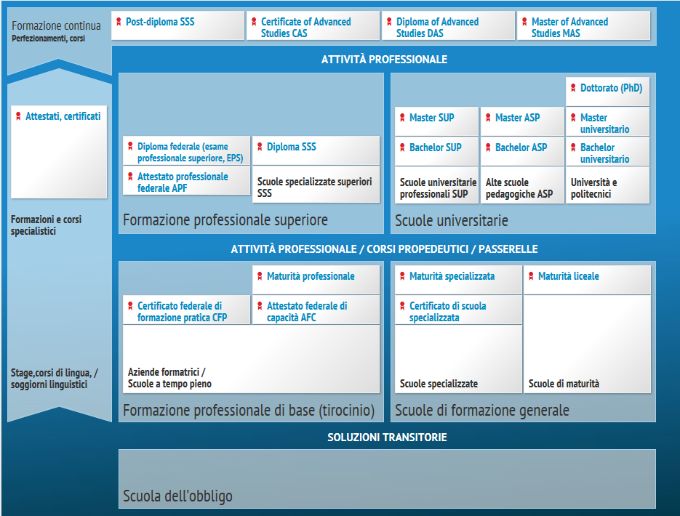

Scuola Superiore Alberghiera e Turismo
Operatore del Turismo SSAT a Bellinzona: www.ssat.ch
Preiscrizione entro il 30.04.AA su: www.ssat.ch/_manage/upload/pagine/PREISCRIZIONE5FSSAT5Fdal5F20145Fcon5Flingua.pdf
Altre scuole in Svizzera:
- Ecole Suisse de Tourisme, Sierre VS: www.hevs.ch ;
- Accademia Engiadina, Samedan GR:
www.academia-engiadina.ch ;
- Höhere Fachschule für Tourismus, Luzern:
www.hft.ch ;
- Internationale Schule für Touristik, Zürich:
www.ist-zurich.ch ;

Slide 34
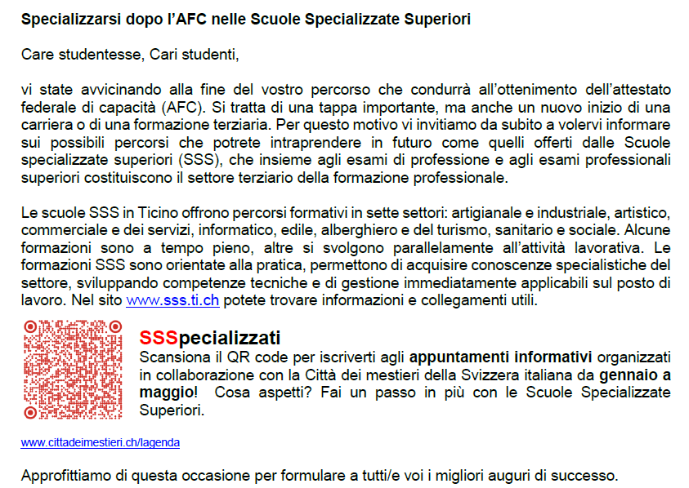


SSS

Slide 35
Scuola Superiore Alberghiera e Turismo
Operatore del Turismo SSAT a Bellinzona: www.ssat.ch
Preiscrizione entro il 30.04.AA su: http://www.sssat.ti.ch/operatore-del-turismo/preiscrizione.cfm
Altre scuole in Svizzera:
- Ecole Suisse de Tourisme, Sierre VS: www.hevs.ch ;
- Accademia Engiadina, Samedan GR:
www.academia-engiadina.ch ;
- Höhere Fachschule für Tourismus, Luzern:
www.hft.ch ;
- Internationale Schule für Touristik, Zürich:
www.ist-zurich.ch ;

Slide 36

Scuola Specializzata Superiore di Economia (SSSE)
proseguire i vostri studi nel campo della
SSEA - Scuola Superiore Economia Aziendale
· dell'Economia Aziendale
. dell'Informatica di Gestione
fascicolo informativo della SSSE
https://bit.ly/35HFYli
Link ai lavori di diploma degli scorsi anni:
o Informatica di Gestione
2019: https://bit.ly/3diuEyy
2018: https://bit.ly/2W4LRpy
2017: https://bit.ly/2z9S9LG
o Economia aziendale
2019: https://bit.ly/2Ws8HGv
2018: https://bit.ly/2SEFCqt
2017: https://bit.ly/2z7fQEq

Slide 37

Scuola Universitaria Professionale SUPSI
(Bachelor)
SUPSI: Procedura di ammissione e immatricolazione ai corsi Bachelor, Diploma e Master: www.supsi.ch/home/bachelor-diploma-master/informazioni-generali/iscrizioni.html
Economia aziendale ;
Sanità e Lavoro Sociale, richiesto stage pratico ;
DFA Magistrale (scuola elementare), con anno passerella ;
ed altri indirizzi ancora …
… e dopo gli studi, possibilità presso FFS: www.ffs.ch/gruppo/impieghi-carriera/studenti-laureati.html

Slide 38

Scuola Universitaria Professionale SUPSI
(Bachelor)
SUPSI: Procedura di ammissione e immatricolazione ai corsi Bachelor, Diploma e Master: www.supsi.ch/home/bachelor-diploma-master/informazioni-generali/iscrizioni.html
Economia aziendale ;
Sanità e Lavoro Sociale, richiesto stage pratico ;
DFA Magistrale (scuola elementare), con anno passerella ;
ed altri indirizzi ancora …
… e dopo gli studi, possibilità presso FFS: www.ffs.ch/gruppo/impieghi-carriera/studenti-laureati.html

Slide 39
Lingue e stage all’estero
Stage all'estero: Una tappa decisiva! www.ti.ch/lingue-stage
La buona conoscenza delle lingue straniere: requisito sempre più richiesto dalle aziende del mondo del lavoro ai giovani
Un altra realtà culturale e linguistica migliora conoscenze della lingua straniera e accresce le competenze come: lo spirito d'iniziativa, il senso di responsabilità, la flessibilità e l’autonomia.
Guida alle possibilità all'estero => www4.ti.ch/decs/dfp/lse/stage-allestero/guida-ai-programmi

Slide 40
Stage linguistico lavorativo dopo il tirocinio
Stage professionale Leonardo da Vinci - progetto STEP: www4.ti.ch/decs/dfp/lse/stage-allestero/stage-professionali-estero/stage-professionale-dopo-la-formazione/leonardo-da-vinci-step/
Formazione: diplomato AFC c/o una scuola
professionale
Periodo: entro i 12 mesi dal conseguimento del
diploma AFC
Livello di lingua: minimo B1 (prima della partenza)
con: www.testpodium.com
Durata: min. 12 settimane, max. 52 settimane
Borsa di studio: erogata dalla Confederazione
Svizzera - progetto Leonardo da Vinci STEP

Slide 41

Corsi di Soggiorno linguistico dopo l’apprendistato o studio
Impara l'inglese in Gran Bretagna, segui corsi di tedesco in Germania, spagnolo in Spagna o … ; possiamo offrire una formazione che soddisfi perfettamente tutte le esigenze e interessi:
www.shadows-switzerland.ch/
Altre offerte di soggiorni linguistici
Corsi di lingua:
www4.ti.ch/decs/dfp/lse/stage-allestero/corso-di-lingua/

Slide 42
Condizioni licenza CC
Il documento una volta terminato sottoposto alla licenza Creative Commons CC BY-NC-SA 4.0 di: http://creativecommons.org
Selezionata la licenza Creative Commons alle seguenti condizioni:
BY – Attribuzione a un autore: Si deve attribuire la paternità dell’opera nei modi indicati dall’autore o da chi ha dato l’opera in licenza e in modo tale da non suggerire che essi avallino l’utilizzatore o il modo in cui viene usata l’opera.
NC - Non commerciale: L’opera non può venir usata per fini commerciali.
SA - Condividi allo stesso modo: Se si altera o trasforma quest’opera, o si usa per crearne un’altra, si può distribuire l’opera risultante solo con una licenza identica o equivalente a questa.
Creative Commons 4.0 internazionale: http://creativecommons.org/choose/

